Slide 1

Node.js 1일차
Node.js와 React로
구현하는 웹서비스 개발
박준영
tech@agcweb.co.kr

Slide 2
목차
채팅구현

Slide 3
socket.io
socket.io란?
Node.js용 소켓프로그래밍 지원
서버와의 양방향 통신
클라이트와 서버와 연결

Slide 4
socket.io
ex) 단방향으로 구현한 채팅 ( ajax )
2초마다 ajax로 DB에
채팅이 있는지 체크
사용자
서버
ajax요청에 대해 응답
client페이지 채팅반영

Slide 5
socket.io
사용자
양방향 채팅
서버와의 연결을
해놓고, 중간에
이벤트가 있으면
바로 반영
채팅입력
서버
사용자
사용자

Slide 6
socket.io
단방향
클라이언트가 setInterval로 지속적으로 체크
양방향
서버와 연결을 맺어놓고, 다른 사용자의 이벤트가 있을시
즉각반영

Slide 7
socket.io
Nodejs 채팅모듈 종류
npm websocket
npm socket.io

Slide 8
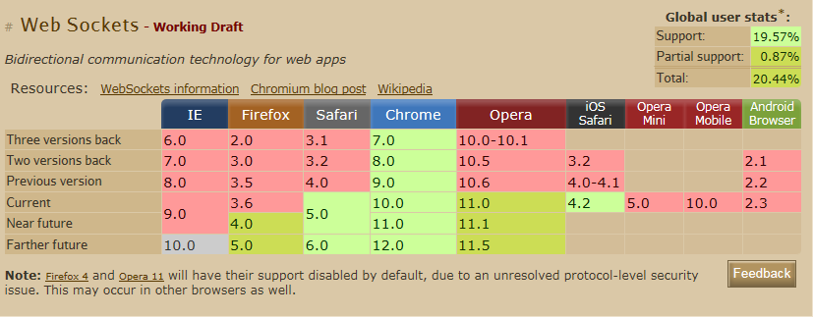
socket.io
websocket 브라우저 지원

Slide 9
socket.io
websocket
IE하위 브라우저 지원 불가
HTML5 방식

Slide 10
socket.io
socket.io 작동방식
websocket지원하는 브라우저에서는 그대로 사용
그렇지 않은 브라우저에서는 ( IE9이하 )
플래시가 설치되어있으면 플래시로
ajax로 중간중간마다 체크하거나
iframe 또는 streaming등으로 실행

Slide 11
socket.io
작동흐름
웹페이지 접속
클라이언트 var socket = io(); 로
서버와 연결관계를 맺음
서버에 이벤트로 emit
전체 클라이언트에 메시지전달

Slide 12
socket.io
작동 흐름
Clinet Side
Server Side
서버로 전달 : socket.emit
메시지 받음 : socket.on
사용자
서버
메시지 받음 : socket.on
사용자로 전달 : socket.emit

Slide 13
socket.io
코드설명
서버측 코드
클라이언트측 코드
api 설명

Slide 14
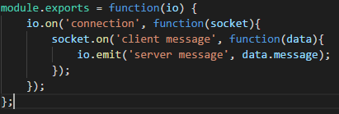
socket.io
클라이언트에서 socket 요청시 전달할 사항 표시
connection
socket.on 으로 메시지를 받아서
io.emit 으로 전체 메시지로 보낸다.

Slide 15
socket.io
io.emit - 나에게도 보내고, 현재 접속자 전체에게도 보낸다.
( io == io.sockets )
socket.emit – 나를 제외하고 보낸다.

Slide 16
socket.io
클라이언트측 코드

Slide 17

socket.io
서버에서 메시지가 오면
해당메시지를 뿌려준다.

Slide 18
socket.io
회원간의 채팅구현

Slide 19
socket.io
목차
서버측 socket 이벤트시 passport로그인 정보에 접근하도록 미들웨어 작성
채팅페이지 접속 or 이탈시 회원리스트 갱신 ( 서버측 클라이언트측 둘다구현 )

Slide 20
socket.io
socket 에서 passport 접근가능하도록
미들웨어 생성
app.io.use(function(socket, next){
sessionMiddleWare(socket.request, socket.request.res, next);
});

Slide 21
socket.io
passport 유저를 가져올시
var session = socket.request.session.passport;

Slide 22
socket.io
socket.request.session.passport.user
로 접근가능

Slide 23
socket.io
서버측 구현
소켓접속시 사용자 정보 갱신
채팅방 접속시
채팅방 종료시
채팅 메시지 보내는 경우

Slide 24
socket.io
1. 소켓접속시 사용자 정보 갱신
userList에 내 정보가 없으면 삽입
if(userList.indexOf(user.username) === -1){
userList.push(user.username);
}

Slide 25
socket.io
채팅방 접속시
io.emit('join', userList);
사용자 리스트 반환

Slide 26
socket.io
채팅방 나갈 시
내 정보 삭제하고
사용자리스트 반환
socket.on('disconnect', function(){
userList.removeByValue(user.username);
io.emit('leave', userList);
});

Slide 27
socket.io
채팅메시지 보내는 경우
socket.on('chat message', function(data){
io.emit('chat message', { message : data.message , username : user.username });
});
사용자 명과 메시지 같이 반환

Slide 28
socket.io
클라이언트 소스
updateUserList
접속시
방이탈시

Slide 29
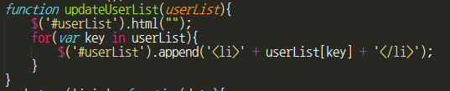
socket.io
updateUserList
유저 정보를 인자로 받는다
해당 엘리먼트 받고, 유저리스트를 업데이트한다.

Slide 30
socket.io
접속시
데이터를 update함수로 넘긴다
socket.on('join', function(data){
updateUserList(data);
});

Slide 31
socket.io
이탈시
socket.on('leave', function(data){
updateUserList(data);
});

Slide 32
socket.io
기타 api
Room – 채팅방기능
귓속말

Slide 33
socket.io
socket.join(‘방이름’)
방으로 조인
io.to(' 방이름').emit();
또는 io.in
해당방에 이벤트 전파
socket.leave(‘방이름’)

Slide 34
socket.io
귓속말
클라이언트에서 넘겨주거나 or 서버 측에서 상대소켓아이디를 알아냄
io.sockets[socket.id]
귓속말 전파

